Slide 1
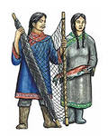
НИВХИ

Slide 2
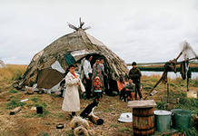
Основные традиционные занятия – рыболовство и морской промысел. Рыбачили неводами,сетями.крючками. Из рыбы делали ЮКОЛУ, из внутренностей вытапливали жир, из кожи шили обувь и одежду.

Slide 3
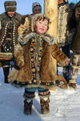
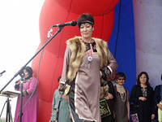
Развито СОБАКОВОДСТВО Собачье мясо шло в пищу, шкуры – для одежды, как транспортное средство и на охоте. Чем больше меха и собак, тем богаче человек.

Slide 4
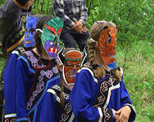
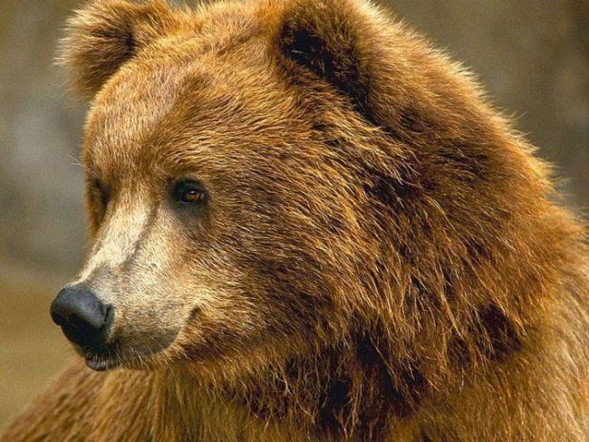
У НИВХОВ два больших праздника – «кормление воды» и медвежий праздник чхыв-лехарнд – медвежья игра

Slide 5
СПАСИБО ☺

